Slide 1
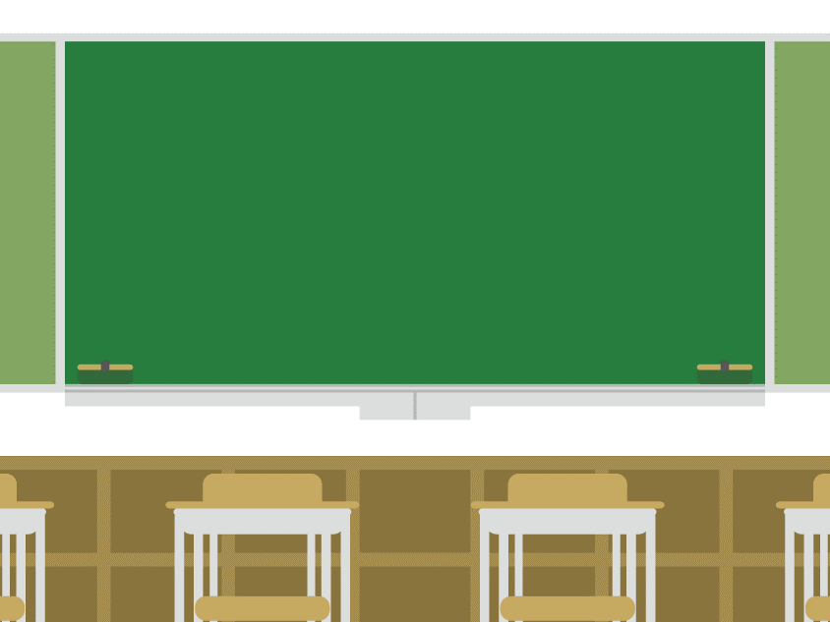
太陽とのつきあい方
Cách tương tác với mặt trời
Notes:
みんな実験楽しかったですか？
今日は実験のおさらいをします。

Slide 2
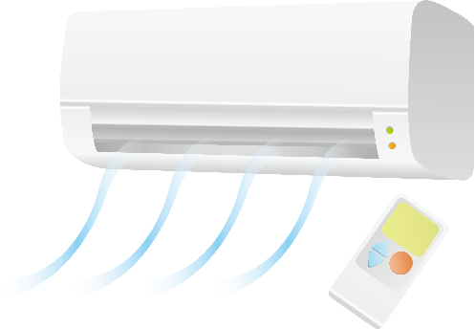
今日の授業の目的
Mục đích của thí nghiệm hôm nay
冷房を使わないで、
Không sử dụng máy lạnh
夏に部屋の中で
すずしく過ごす方法を学ぶ
Học cách giữ mát trong phòng vào mùa hè
Notes:
Q「今日行った実験の目的は何でしょう？」
→生徒に応えさせる
A.「暑い夏に、部屋の中で冷房を使わないで、涼しく過ごす方法を学ぶためです。」

Slide 3
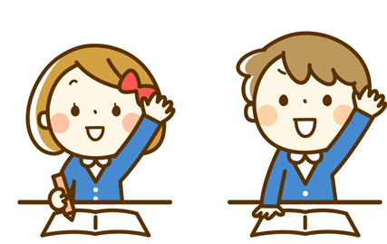
今日の授業の流れ
Nội dung bài hôm nay
1.実験箱選びミニクイズ
Trò chơi nhỏ về các mô hình thí nghiệm
2.実験
Thí nghiệm
3.温度差の計算
Tính toán chênh lệch nhiệt độ
4.すずしくなる工夫をしろう
Học làm thế nào để làm mát ngôi nhà

Slide 4
今日のまとめ
Bài học của hôm nay
Notes:
みんな実験楽しかったですか？
今日は実験のおさらいをします。

Slide 5

なぜ冷房を使わない方がいいの？
Tại sao không nên sử dụng máy lạnh?
せつやく
電気代が安くなるよ
Tiền điện ít hơn
お金の節約
Tiết kiệm tiền
エネルギーの節約
Tiết kiệm năng lượng
省エネルギーは、
地球温暖化をふせぐよ
Tiết kiệm năng lượng là
ngăn chặn trái đất nóng lên
Notes:
Q.「じゃあ、なんで冷房を使わない方がいいんでしょう？」
→生徒に応えさせる
A.「理由は2つあります。1つ目は、冷房は電気をたくさん使って、たくさんのお金がかかっちゃうからです。2つ目は、たくさんエネルギーを使ってしまうからです。今、みんなの生活がとても便利になってきているのは、冷房、冷蔵庫、テレビとかたくさんのエネルギーを使っているからです。そのため、地球上のエネルギーがどんどんなくなりそうになっています。少しでもエネルギーを使わない工夫する必要がありますね。」

Slide 6
冷房を使わずに，
すずしく快適に過ごす工夫を考えよう
Hãy nghĩ ra những cách để mát mẻ và thoải mái mà không cần sử dụng máy lạnh
地球温暖化から地球を守るために
Để bảo vệ trái đất khỏi sự nóng lên toàn cầu
私たち一人ひとりに何ができるか
考えることが大切です
Mỗi chúng ta có thể làm gì?
Điều quan trọng là phải suy nghĩ.
Notes:
はい。という事は、「暑い夏に、部屋の中で冷房を使わないで、涼しく過ごす方法を学ぶ」ということがとても大事！！ということが、みんなも分かったんじゃないかな。と思います。

Slide 7
部屋をすずしくするための工夫
Sự khéo léo để làm cho căn phòng mát hơn
太陽の光 を さえぎる
Chặn ánh nắng mặt trời
2. 太陽の熱 を にがす
Loại bỏ nhiệt của mặt trời
3. 太陽の熱 を 通さない
Không cho nhiệt của mặt trời xuyên qua
Notes:
ｔ今日みんなは、冷房を使わないで、涼しく過ごすためにする工夫を実験で勉強しました。
Q.その工夫が3つあります。
「光をさえぎる」「光を通さない」「熱を逃がす」の3つです。
この3つの工夫をすることで冷房を使わず、夏を快適に過ごせます。
じゃあ、実際に今日みんなが学んだ工夫がなんで部屋を涼しくしているのか？について詳しく説明していきます。

Slide 8
すずしくなるための工夫
Sự khéo léo để mát hơn
太陽の光 を さえぎる
Chặn ánh nắng mặt trời
2. 太陽の熱 を にがす
Loại bỏ nhiệt của mặt trời
3. 太陽の熱 を 通さない
Không cho nhiệt của mặt trời xuyên qua
Notes:
ｔ今日の実験では，「光をさえぎる」工夫の効果を確認しました。

Slide 9


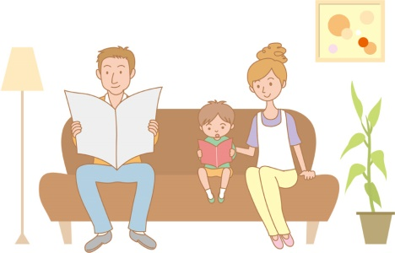
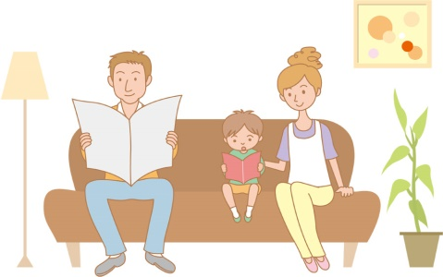
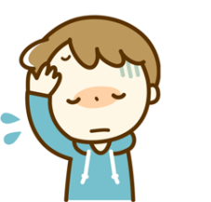


1.太陽の光 を さえぎる
Chặn ánh nắng mặt trời
あつい
nóng
すずしい
mát
太陽光が当たると暑いけど、
日かげの中は すずしいね
Trời nắng thì nóng nhưng trong bóng râm mát
Notes:
庇があると，太陽の光（熱）が室内に入るのを防ぎます。
光を遮る事で影が出来て、涼しく感じます。

Slide 10
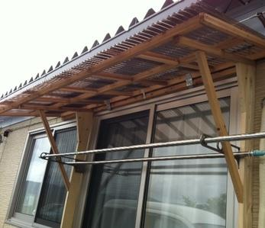
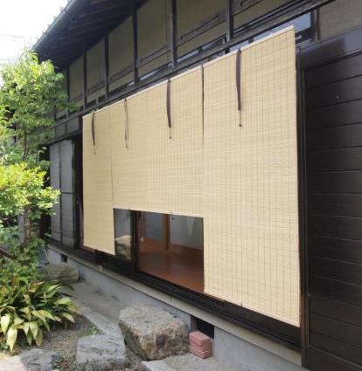
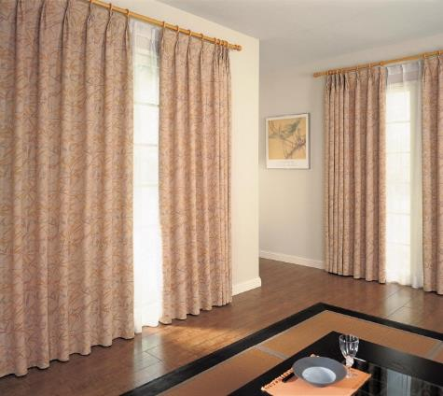
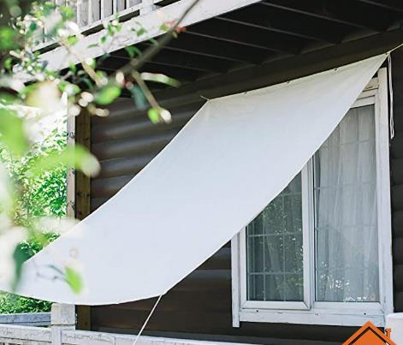
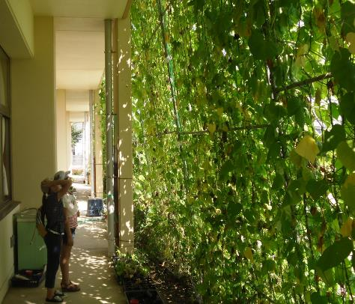
すずしくなるための工夫
Sự khéo léo để mát hơn
Mái che
Mành tre
Rèm vải
Tấm lưới
Rèm lá cây
Notes:
みんなのお家にもあるかな？
どんな工夫があるか学校の帰りに探してみよう。
この写真に写っているのは、今日の実験で使った、カーテンとすだれと庇と寒冷紗(メッシュシート)と緑のカーテンです。
みんなの学校や家にはあるかな？
これは，太陽の光をさえぎって，室内に影をつくってくれます。
だから，エアコンをずっと使わなくても，涼しく感じます。
他にはどんな工夫があるかな？
学校の帰りに見つけてみよう。

Slide 11
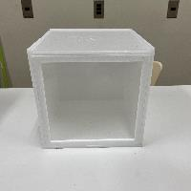
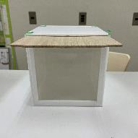
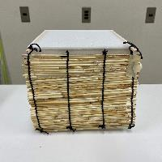
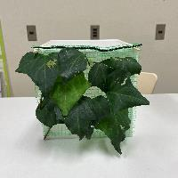
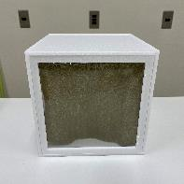
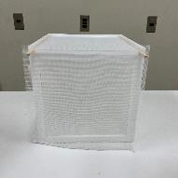
E Curtain
Rèm vải
Nhiệt độ
(ºC)
F Kanreisha
Tấm lưới
D Green curtain
Rèm lá cây
C Sudare
Mành tre
B Eaves
Mái che
0 phút 1 phút 2 phút 3 phút 4 phút 5 phút
A B C D E F

Slide 12
サーモグラフィーの見方を知ろう。
Hãy cùng tìm hiểu cách đọc hình ảnh nhiệt.
Notes:
サーモグラフィで，さえぎる効果を見てみます。
その前に，サーモグラフィの見方を説明するよ。

Slide 13
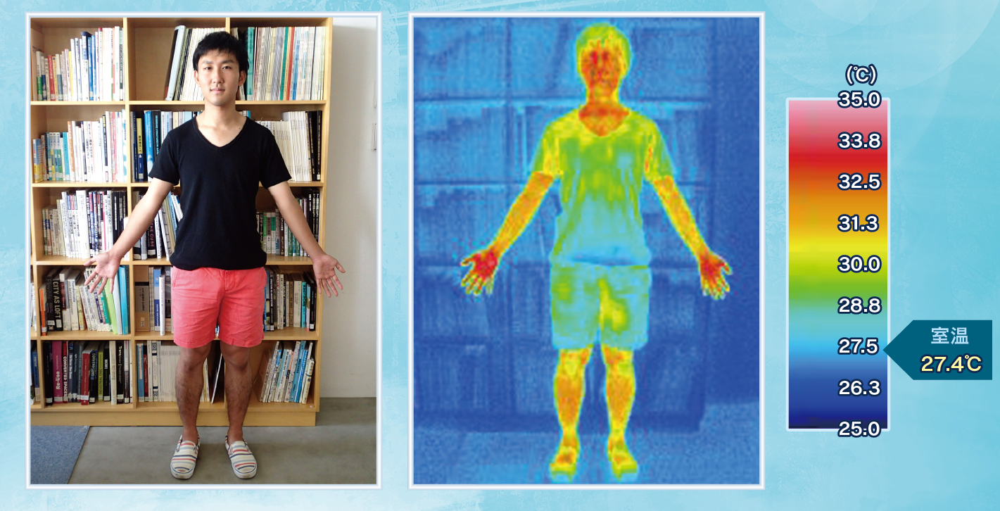
人間のサーモグラフィー（熱画像）
Hình ảnh nhiệt của cơ thể con người
Q1:顔の温度は何℃？
Nhiệt độ của khuôn mặt
là bao nhiêu?
サーモグラフィは，表面の温度を色で表したものです。
Hình ảnh nhiệt là nhiệt độ bề mặt được thể hiện
bằng màu sắc.
Q2: 床の温度は何℃？
Nhiệt độ của sàn nhà là bao nhiêu?

Slide 14
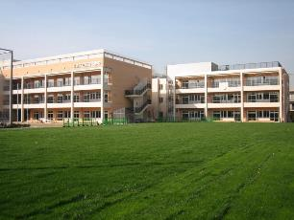
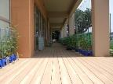
1.太陽の光 を さえぎる 効果
Tác dụng chặn ánh nắng mặt trời
日本では，学校の省エネルギーのために，
「ひさし」の代わりに，バルコニーをつけます。
Ở Nhật Bản, ban công được xây thay cho "mái hiên"
Để tiết kiệm năng lượng trong trường học.
日本のEco-School
Trường học sinh thái ở Nhật Bản
学校のバルコニー
Ban công trường học
ダナンの小学校にも
同じものがあるね？
Trường tiểu học Đà Nẵng
cũng tương tự, phải không?

Slide 15
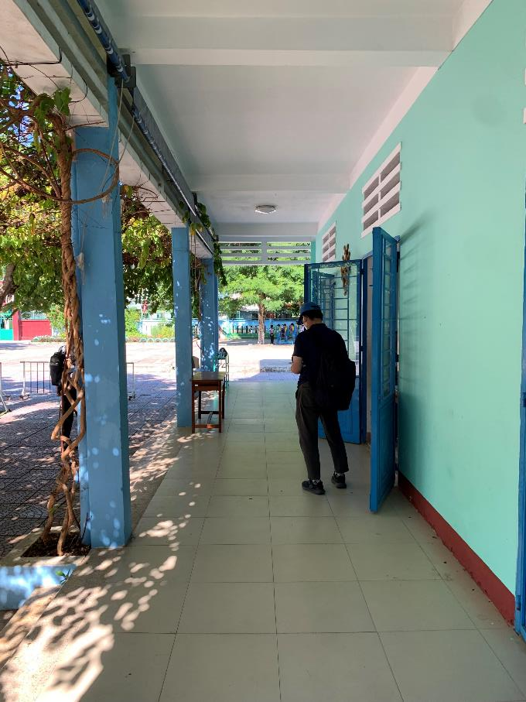
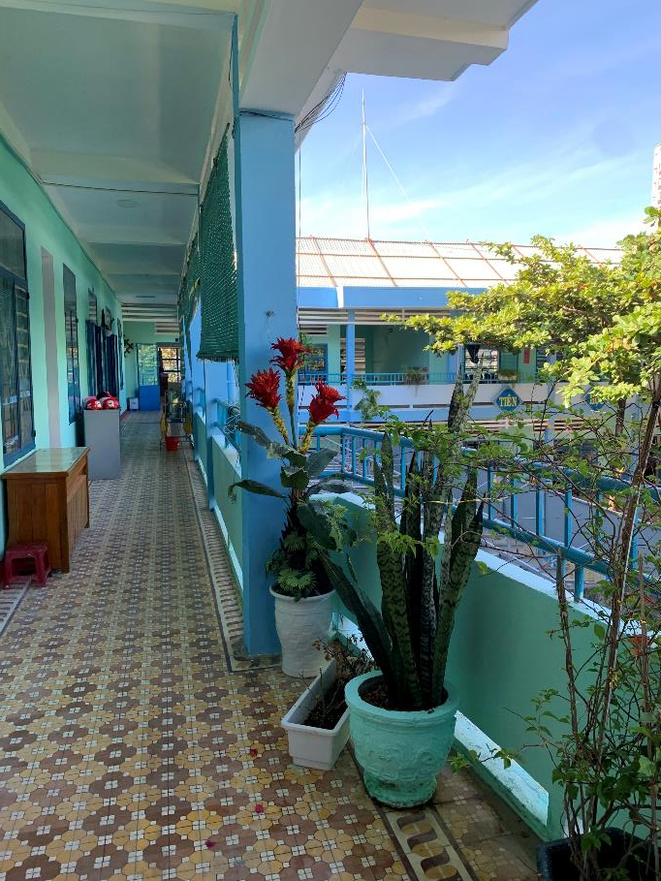
1.太陽の光 を さえぎる 効果
Tác dụng chặn ánh nắng mặt trời
ダナンの小学校にも
同じものがあるね？
Trường tiểu học Đà Nẵng
cũng tương tự, phải không?

Slide 16
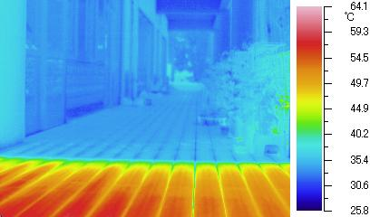
太陽の光 を さえぎる 効果
Tác dụng chặn ánh sáng mặt trời
バルコニーで日かげができると涼しくなるよ
Sẽ rất mát mẻ nếu bạn có thể che nắng bằng ban công
サーモグラフィ（学校のバルコニー）
Ảnh nhiệt (ban công trường học)
学校のバルコニー
Ban công trường học
Notes:
日かげのバルコニーは35℃ぐらい。外壁も35℃。
直接，太陽の光があたると50℃になってしまうね！

Slide 17
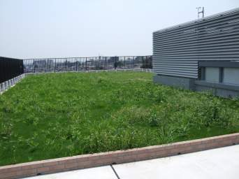
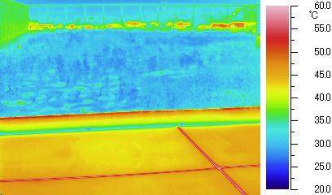
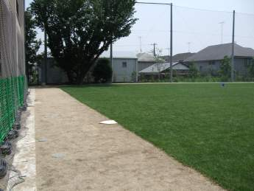
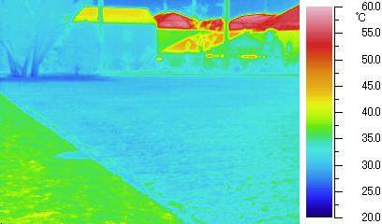
２．太陽の熱 を にがす
Loại bỏ nhiệt của mặt trời
屋上の芝生
Bãi cỏ trên sân thượng
校庭の芝生
Bãi cỏ sân trường học
Notes:
実は芝生も水と同じ様に「熱を逃がす」効果を持っています。
芝生や植物も、太陽の光を受けて自分の体の中の水を空気に向かって蒸発して、熱を「逃がして」います。
なので、実際に芝生の所と芝生じゃないところでこれだけの温度の差が生まれます。
今のも、難しいから図で説明します。

Slide 18
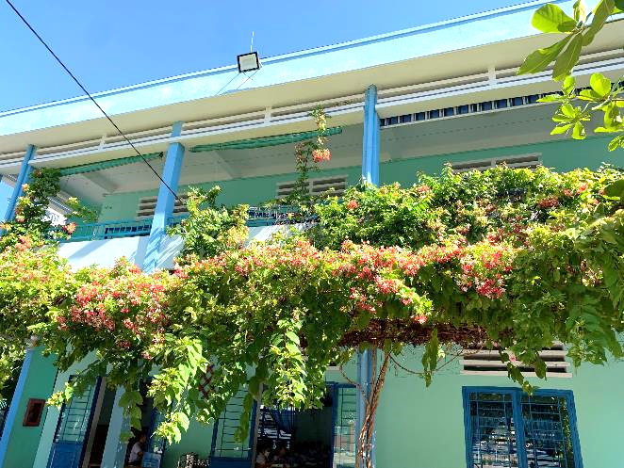
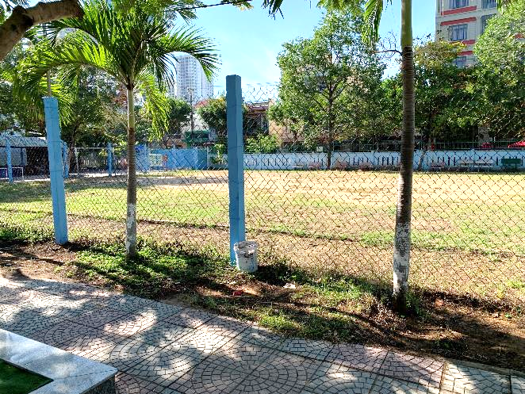
２．太陽の熱 を にがす
Loại bỏ nhiệt của mặt trời
Notes:
皆さんの学校や家の周りにも緑や芝生があります。
熱を逃す効果に加えて日差しを遮る役割も果たしています。

Slide 19
他の工夫も，
少しだけ見てみましょう。
Chúng ta hãy cùng xem xét các ý tưởng khác.
Notes:
3つの工夫のうち，「通さない」「逃がす」工夫も少しだけ確認しましょう。

Slide 20



2. 太陽の熱 を 通さない
Không cho nhiệt của mặt trời xuyên qua
あつい
nóng
すずしい
mát
窓ガラスにフィルムを貼ることで、
光や熱が反射されるよ！
Bằng cách dán một tấm phim lên kính cửa sổ,
ánh nắng và nhiệt sẽ bị phản xạ lại!
Notes:
2つ目の工夫は光を「とおさない」です。
その工夫は、今みんながいる教室だったら、何かな？
→生徒に応えさせる。
少し、イメージしにくいと思うけど、答えはこの二つです。
ガラスと壁です。
じゃあ、実際にどれくらい、光を「とおさず」に部屋を涼しくしているのか？を調べるために
お兄さんは壁と窓の外と中の温度を計ってみました。
では、サーモグラフィをみてみるよ！
これが外側。３２℃はあるかな？オレンジ色をしていて熱そうだね。
さてじゃあ、内側を見てみよう！２５℃くらいだね！
同じ窓や壁なのに、外と内で７℃も違うんだよ！
太陽の光をとおしていないことが分かりましたね。
では、図を使って光を「とおさない」という事がどういうことなのか説明します。

Slide 21
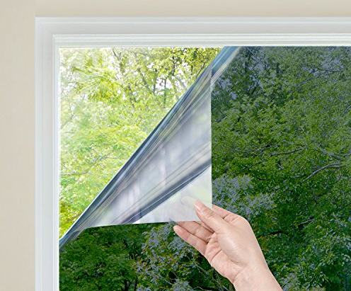
3. 太陽の熱 を 通さない
Không cho nhiệt của mặt trời xuyên qua
銀色の窓
Cửa sổ màu bạc
日本では
ホームセンターで買えるよ！
Ở Nhật Bản, bạn có thể mua nó
tại các cửa hàng
“HOME CENTER”!
Notes:
例えばガラスならフィルムをはることもあるよ。

Slide 22
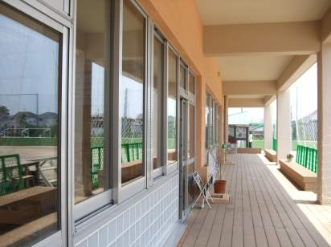
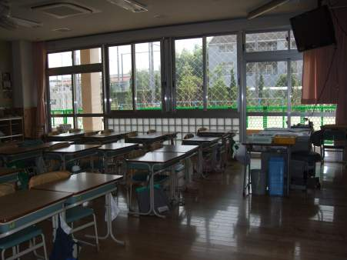
3. 太陽の熱 を 通さない
Không cho nhiệt của mặt trời xuyên qua
外がわ
Ở bên ngoài
内がわ
Ở bên trong
教室の窓にもヒミツがあるんだよ
Ngoài ra còn có một bí mật trong cửa sổ lớp học
Notes:
熱を通さない窓を使った場合の，サーモグラフィをみてみるよ！
これが外側。３２℃はあるかな？オレンジ色をしていて熱そうだね。
では内側を見てみよう！２５℃くらいだね！
同じ窓や壁なのに、外と内で７℃も違うんだよ！
太陽の光をとおしていないことが分かりましたね。

Slide 23
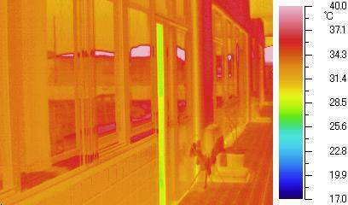
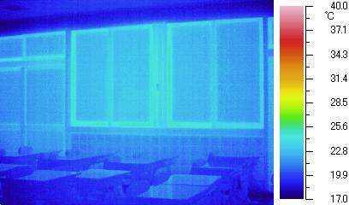
3. 太陽の熱 を 通さない
Không cho nhiệt của mặt trời xuyên qua
外がわ
Ở bên ngoài
内がわ
Ở bên trong
窓の 外がわ と 内がわ で
こんなに温度が ちがう んだね！
Nhiệt độ quá khác biệt giữa bên ngoài
và bên trong cửa sổ!
Notes:
2つ目の工夫は光を「とおさない」です。
その工夫は、今みんながいる教室だったら、何かな？
→生徒に応えさせる。
少し、イメージしにくいと思うけど、答えはこの二つです。
ガラスと壁です。
じゃあ、実際にどれくらい、光を「とおさず」に部屋を涼しくしているのか？を調べるために
お兄さんは壁と窓の外と中の温度を計ってみました。
では、サーモグラフィをみてみるよ！
これが外側。３２℃はあるかな？オレンジ色をしていて熱そうだね。
さてじゃあ、内側を見てみよう！２５℃くらいだね！
同じ窓や壁なのに、外と内で７℃も違うんだよ！
太陽の光をとおしていないことが分かりましたね。
では、図を使って光を「とおさない」という事がどういうことなのか説明します。

Slide 24
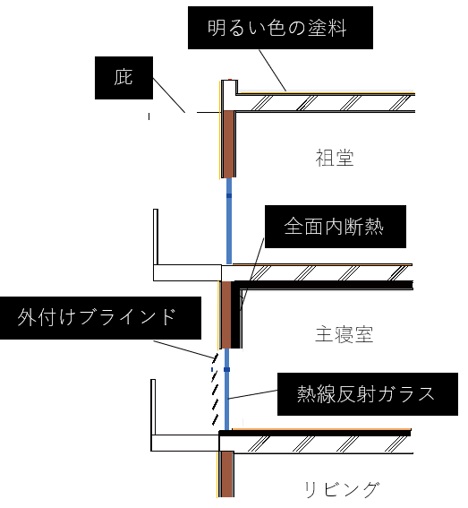
住宅の「さえぎる」「とおさない」工夫と省エネルギー効果
Sự khéo léo và tiết kiệm năng lượng hiệu quả
của việc “chặn" và "không xuyên qua" ngôi nhà
住宅を横から見た図
Mặt bên của ngôi nhà
High Reflective Paint
Sơn phản xạ cao
冷房にかかるエネルギー消費量
Tiêu thụ năng lượng để làm mát
Eaves
Mái hiên
Buddhist altar
Phòng thờ
GIẢM
44%
Insulation
Cách nhiệt
Cooling Load (MJ/year)
Tải làm mát (MJ/year)
Blind
Mành
Main bedroom
Phòng ngủ
Heat Reflective Glass
Kính phản xạ nhiệt
Typical Model Energy Saving Model
Mô hình điển hình Mô hình tiết kiệm
năng lượng
Living room
冷房にかかるエネルギー
が半分になるね！
Năng lượng cần thiết để làm mát
giảm một nửa!

Slide 25
冷房を使わず省エネルギーに，
建物をすずしくする工夫を紹介したよ
Tôi đã giới thiệu một số ý tưởng làm mát ngôi nhà
để tiết kiệm năng lượng
mà không cần dùng đến máy lạnh.
ほかにどんな工夫が
できるのか考えてみよう！
Các bạn hãy suy nghĩ những ý tưởng khác nhé!
Notes:
以上が、これから来る夏に向けての3つの工夫（今回は１つ）になります。
今日習ったことを自分なりに家などで実際に行ってみましょう。
以上ですが、何か質問はありますか？

Slide 26
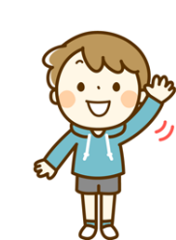
謝辞 Lời cảm ơn
この資料は，早稲田大学・高口研究室が，
日本建築学会の学校教育支援授業で
作成した教材を再編集したものです。
高口先生および高口研究室の皆様に感謝いたします。
Tài liệu này được biên tập từ tài liệu giảng dạy do
Phòng thí nghiệm Takaguchi - Đại học Waseda biên soạn cho
lớp hỗ trợ giáo dục học đường của Học viện Kiến trúc Nhật Bản.
Xin cảm ơn thầy Takaguchi và tất cả mọi người
tại Phòng thí nghiệm Takaguchi.

Slide 27

Cám ơn các em

